Slide 1
TASLAK MAKET MODEL PROTOTİP

Slide 2
Her bir ürün, tasarlama aşamasında farklı 3 boyutlu örnekler üretilerek test edilir, değerlendirilir.
Taslak, maket, model ve prototip; Araştırma ve geliştirme (AR-GE) sürecinin en önemli kavramlarıdır.

Slide 3
TASLAK
Bir işin, projenin veya yapılması düşünülen şeyin planlama sürecine taslak denir.
Taslak; üretilecek şeyin ilk aşamalarından biridir.
Taslak üzerinde çeşitli değişiklikler yapılabilir.
Ürün tasarımında taslaklar, çizimler ile ifade edilir.

Slide 4
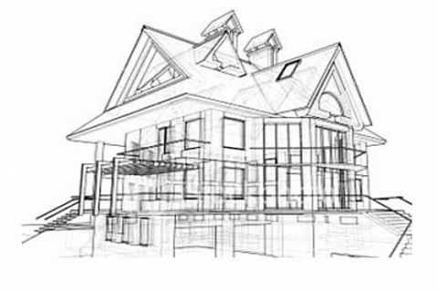
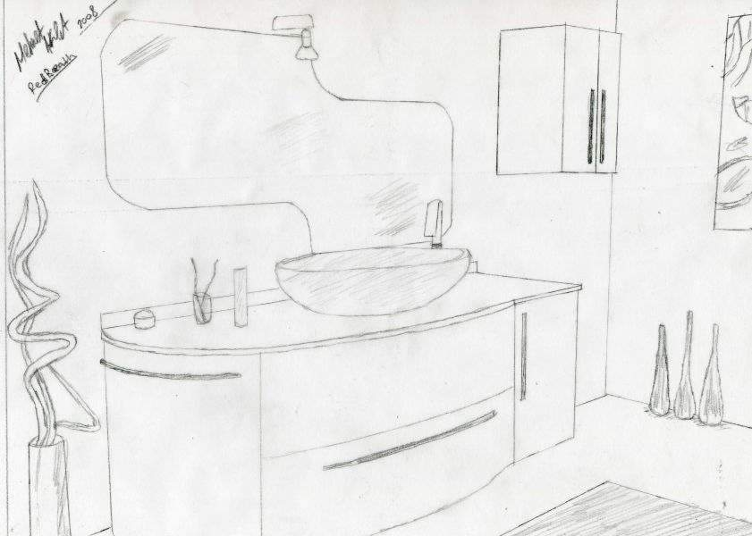
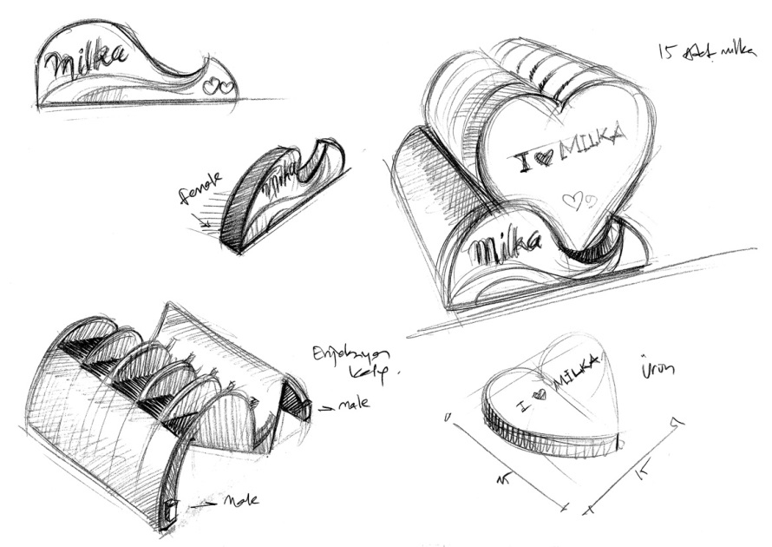
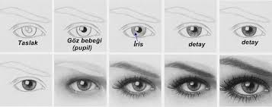

Slide 5
MAKET
Kağıt, karton, plastik veya metal malzeme kullanarak oluşturulmuş gerçeğe yakın örneklerdir.
Özellikle mimaride kullanılan maketler, inşa edilecek yapının bittiğinde neye benzeyeceğini gösterir.
Maketler üzerinde test yapılamaz.
Maketler çalışmaz.

Slide 6
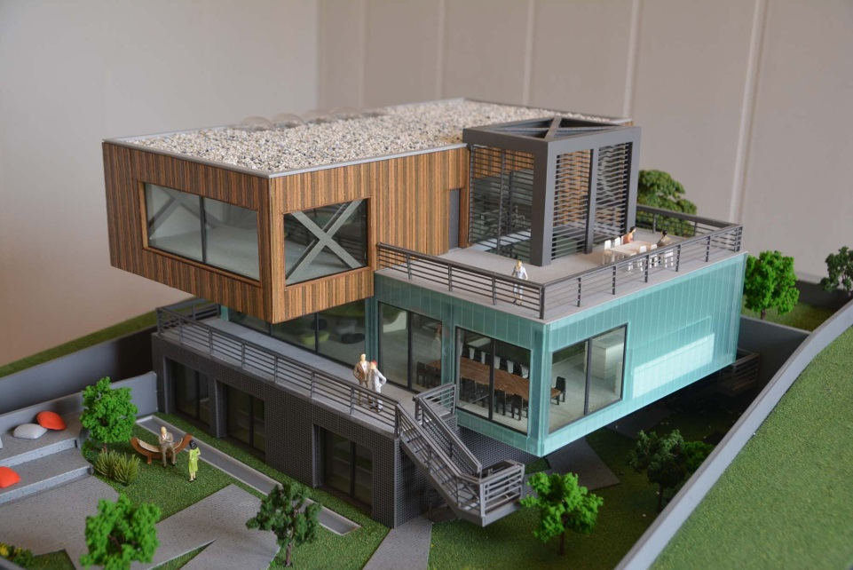
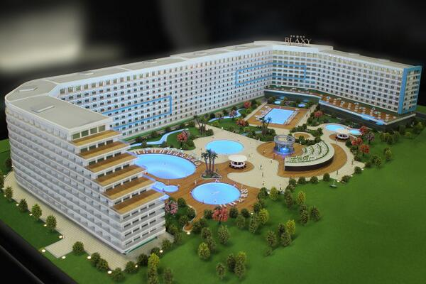
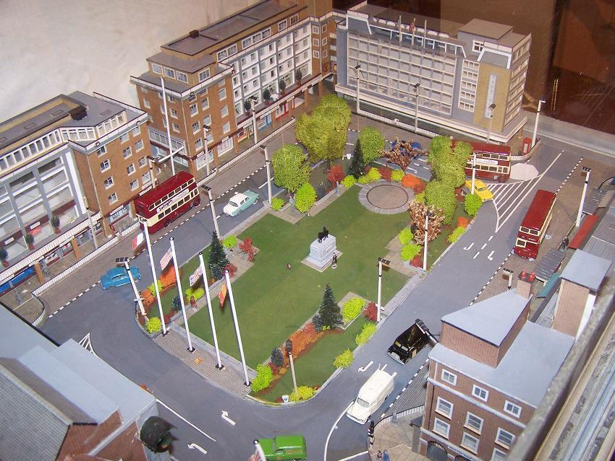

Slide 7
MODEL
Ürünlerin belli ölçeklerde küçültülerek hazırlanan ilk 3 boyutlu örnekleridir.
Modeller, ürün hakkında görsel detay içerir.
Maketler de bir modeldir.
Modeller çalışabilen ve ölçekli örneklerdir.

Slide 8
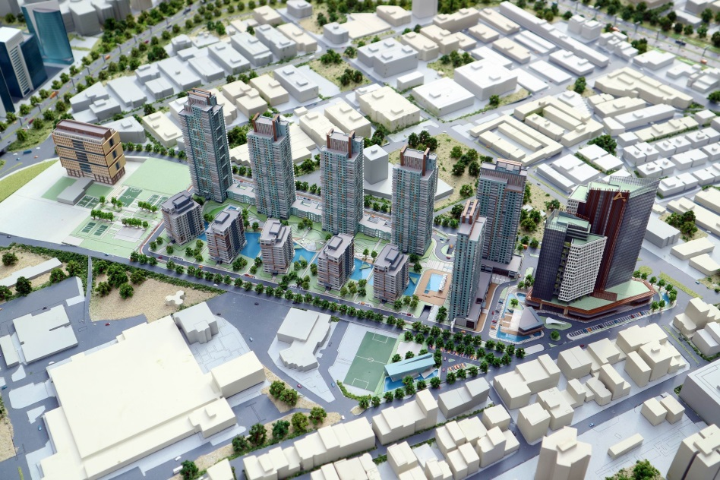
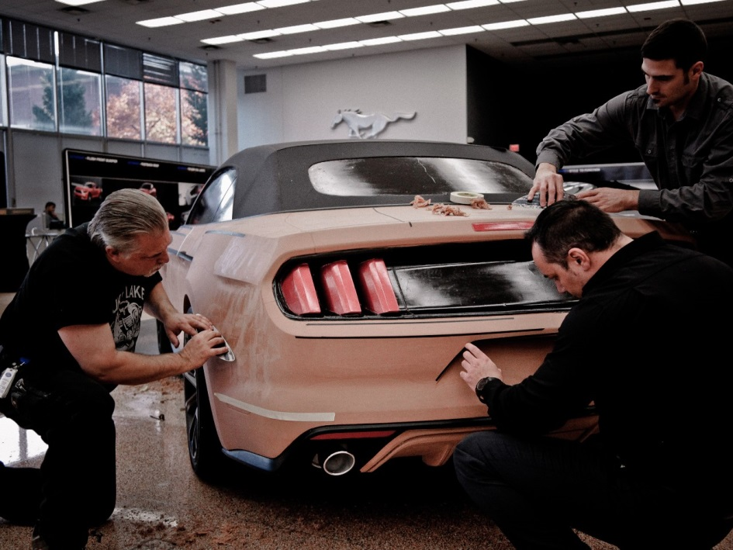
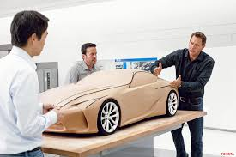

Slide 9
PROTOTİP
Prototip, üretilecek ürünün ilk örneği olarak tanımlanabilir.
Seri üretime geçilmeden önce son testler ve deneyler bir örnek üzerinde yapılmalıdır. İşte bu süreçte kullanılan örneğe prototip denir.

Slide 10
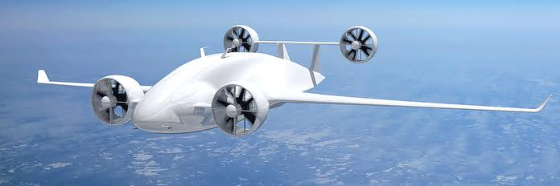
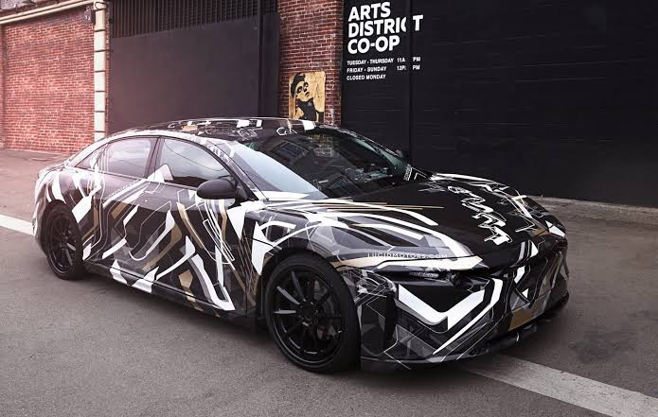

Slide 11
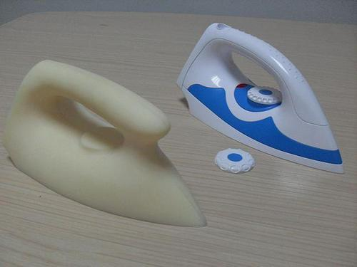
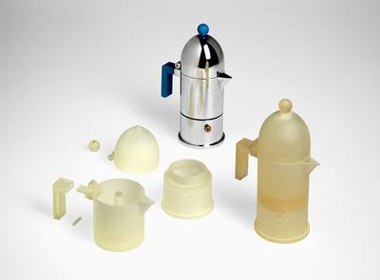

Slide 12
